Slide 1
Квизлайн Quizline
Исаев Александр Юрьевич Оренбургская область

Slide 2
Аннотация:
Разработка и апробирование инновационной модели школьного, молодёжного и взрослого досуга в виде интеллектуальных викторин Квизлайн.
Люди получат возможность повысить социальные коммуникации, «живое» общение, развитие эрудиции, логики, мышления и способности ума.
По результатам проекта будет сделан подробный сборник рекомендаций и советов в печатном и мультимедийном формате в интернете.
Проект будет реализован, в том числе за счет собственных средств и средств партнерских организаций.
К квизлайн играм в период одного года в одном регионе будет привлекаться от 2 тысяч и более жителей.

Slide 3
1 школа – охват 300-500 человек
1 городское мероприятие - охват свыше 5 тысяч человек

Slide 4
Обоснование социальной значимости
Цель:
Содействие повышению уровня интеллекта, «живого» общения людей, развитие эрудиции, логики, мышления, способности ума и социальной адаптации.
Задачи:
популизация игры Квизлайн;
привлечь людей к новому движению интеллектуальных игр;
научить новым коммуникационным навыкам;
создать условия для развития личности и реализации внутреннего потенциала.

Slide 5
Описание проекта
Квизлайн (Quizline) - это игра-викторина, с несколькими турами, в которых команды могут посоревноваться между собой в знаниях, логике и смекалке. Состав одной команды может быть от 2 до 8 человек. Обязательное условие, это название команды. В одной игре может принимать участие от 6 и более команд в зависимости от места проведения. Если по каким-то причинам не смогло собраться 6 команд, то игра отменяется и переносится.

Slide 6
Правила игры: В одной игре 3-5 туров. Каждый тур проходит по своим правилам, состоит из 3, 5, 10 или 20 вопросов. В 4х турах присутствуют вопросы с картинками, с раздаточным материалом, с видеорядом, с аудио-файлами. Ведущий зачитывает вопрос. Задача команды – за определённое время (30, 60, 120 секунд) написать правильный ответ на специальном бланке, выданном каждой команде в начале тура. В конце игры подводится результат игры. 5 тур – капитанский или общекомандный аукцион.
Ограничения и запреты: Для участия в школьной QL-игре допускаются подростки от +13 до +18 лет., в взрослой от +16.
Во время игры запрещается выходить. Для этого есть паузы между турами. Использовать гаджеты запрещено. Все спорные моменты по подсчёту баллов и их зачёту-незачёту, решаются организаторами игры. Без постороннего вмешательства.

Slide 7
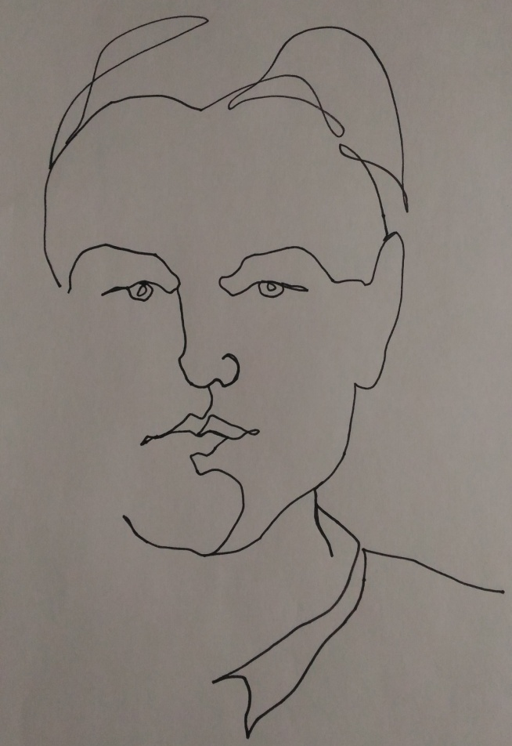
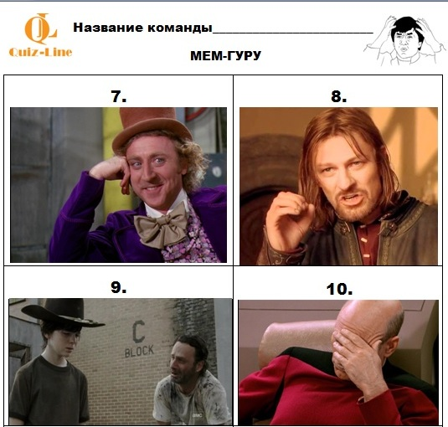
Современные формы подачи вопросов

Slide 8
Какие бывают вопросы

Slide 9
Ожидаемый социальный эффект.
организация престижной конкурентоспособной инновационной модели досуга населения;
расширение кругозора людей и опыта общения;
воспитание игровой культуры;
создание соревновательного процесса;
обучение умению работать в коллективе, в команде;
приобретение знаний, умений логически мыслить и креативных навыков;
формирование у населения позитивного отношения к жизни, обществу, стране.

Slide 10
Спасибо за внимание!
Квизлайн Quizline
Исаев Александр Юрьевич

